Slide 1






从容大学智慧校园
一站式校园信息化解决方案
队伍：26013300 从容应队

Slide 2

项目背景
为贯彻落实人工智能技术在教育行业的应用，全面提升优质服务效率，打造一站式校园信息化解决方案，本系统基于金蝶云·苍穹平台进行开发智慧校园服务系统。以云原生架构的企业安全级苍穹PaaS平台为业务基座之上，集合了动态领域模型、低代码套件、人工智能等技术，在保证校园服务业务的安全稳定的同时，对场景进行优化创新，提升校园生活的智能化和效率。

Slide 3
CONTENTS.
01
02
03
04
05
团队介绍
市场分析
方案介绍
功能展示
创新价值

Slide 4


PART 01
团队介绍
Team Introduction

Slide 5
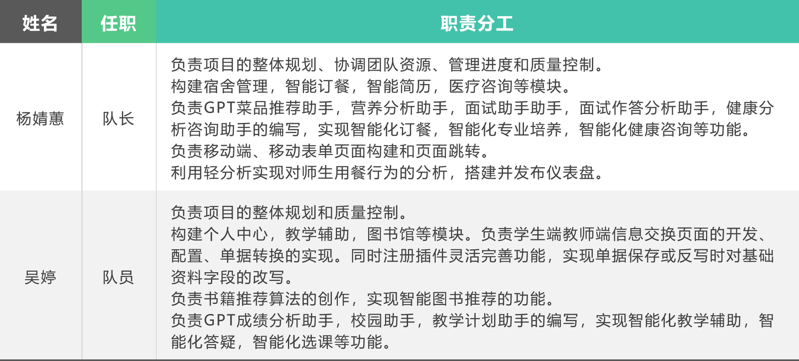
团队介绍

Slide 6

PART 02
市场分析
Market Analysis

Slide 7





系统概述
02 关键词
校园
智慧管理
GPT
01 项目名称
03 独特性
从容大学智慧
校园平台
数据分析
个性化
智能助手

Slide 8
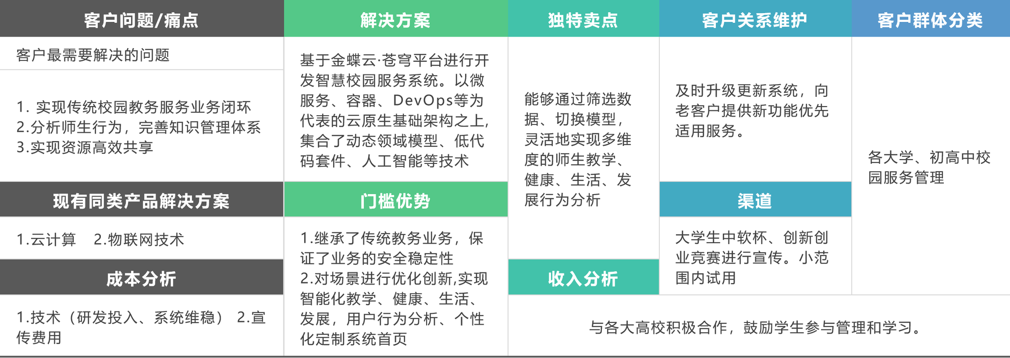
商业画布

Slide 9
市场分析
从容大学智慧校园平台，针对各大高校在校园事物管理中的基础设施、基础服务、用户管理体系不够完善的问题，可以通过轻分析做出的仪表盘数据展示和分析用户订餐、借书、离校等行为，去针对性地更好地解决他们的问题。为此，我们需要提供一个智慧校园服务系统，集合了动态领域模型、低代码套件、人工智能等技术。通过竞赛线上宣传、科研交流，我们可以将产品和服务精准地传递给客户/用户。我们通过个性化首页定制、GPT智能助手以及推荐算法的提供进一步增加门槛优势，提升市场竞争力。

Slide 10

PART 03
方案介绍
Scheme Introduction

Slide 11
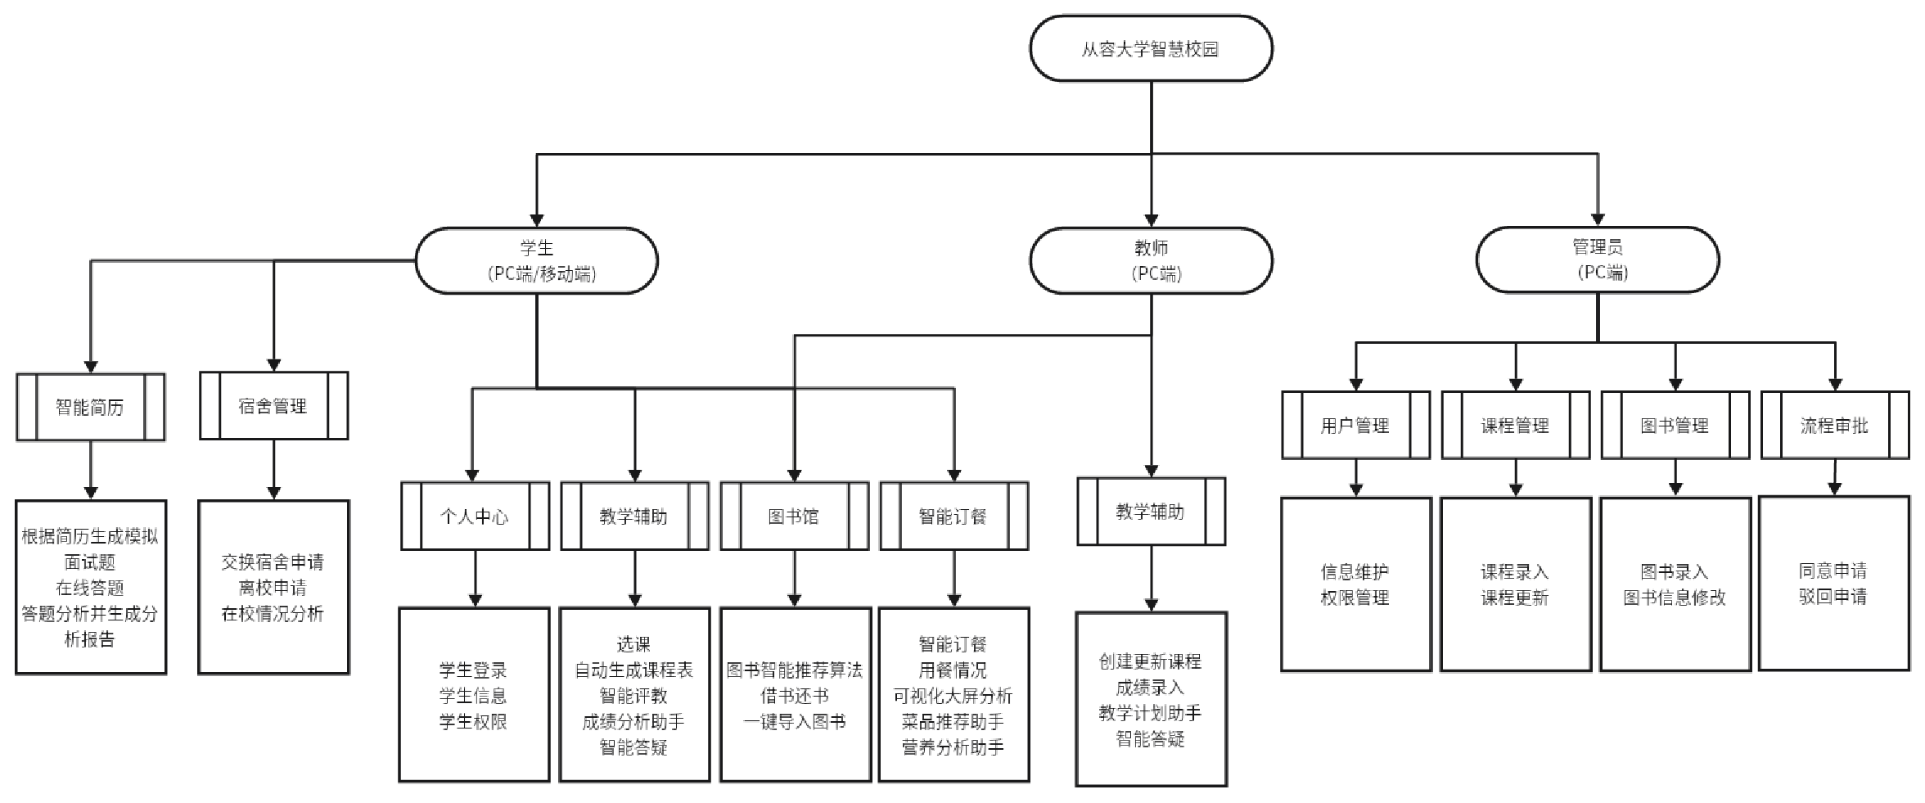
方案介绍

Slide 12
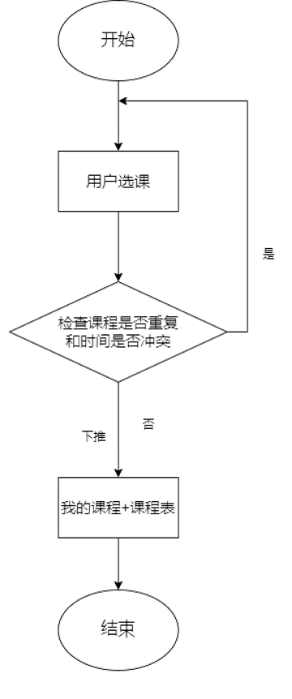
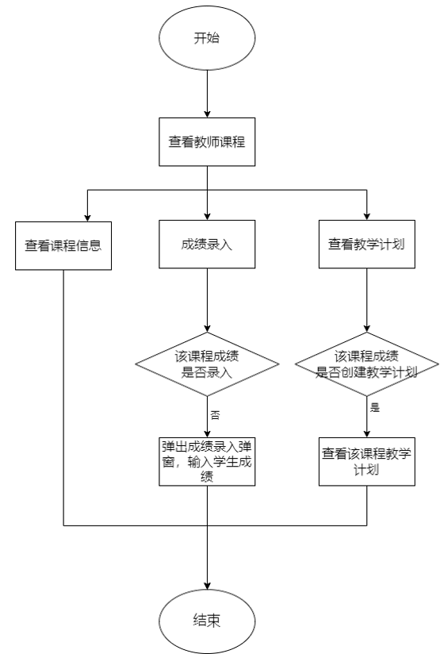
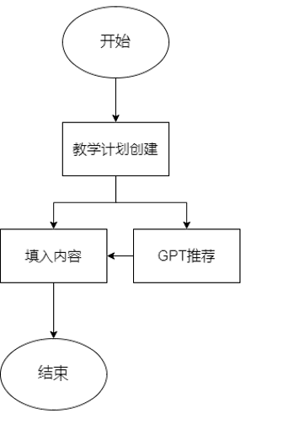
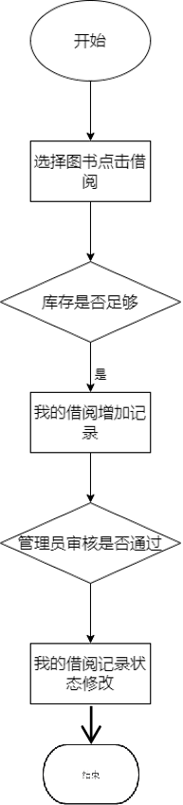
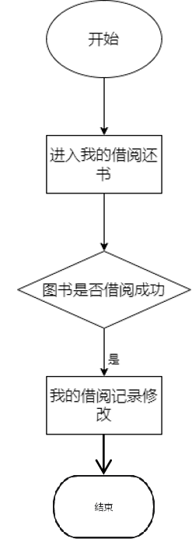
主要业务流程
选课
教学辅助
教学计划创建
借阅
还书

Slide 13
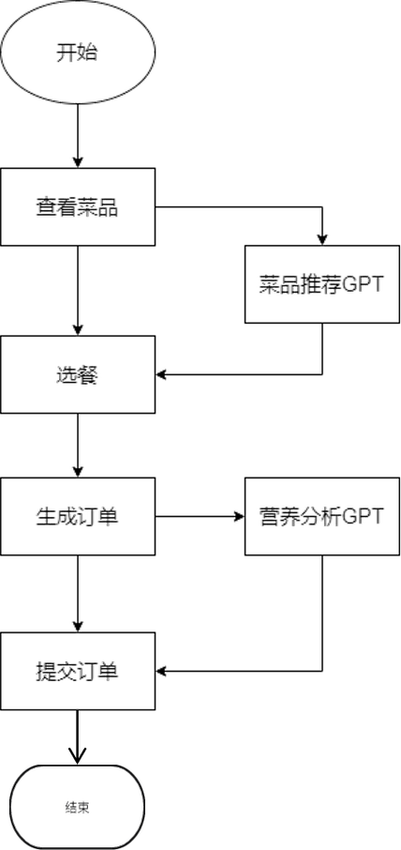
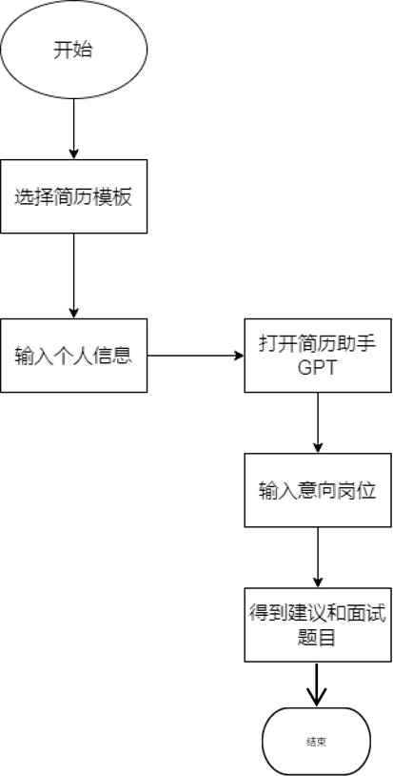
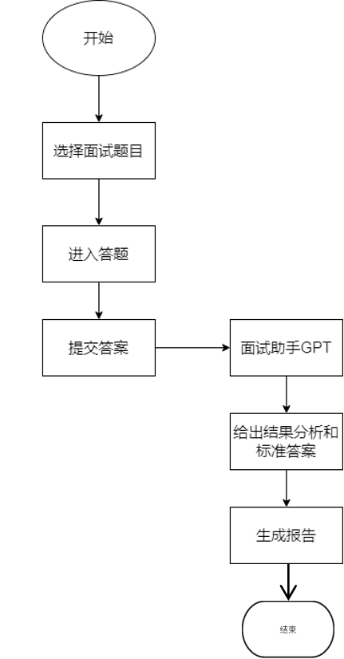
主要业务流程
智慧订餐
智慧简历
面试题目作答

Slide 14
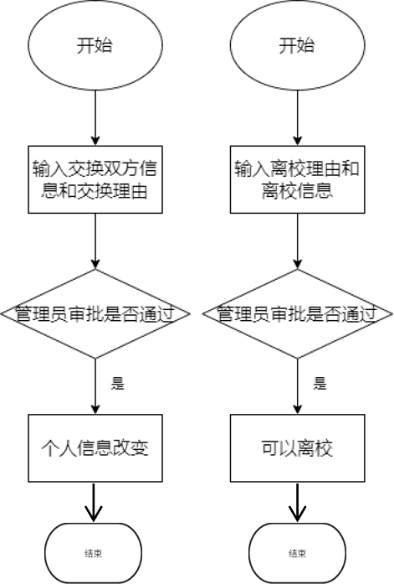
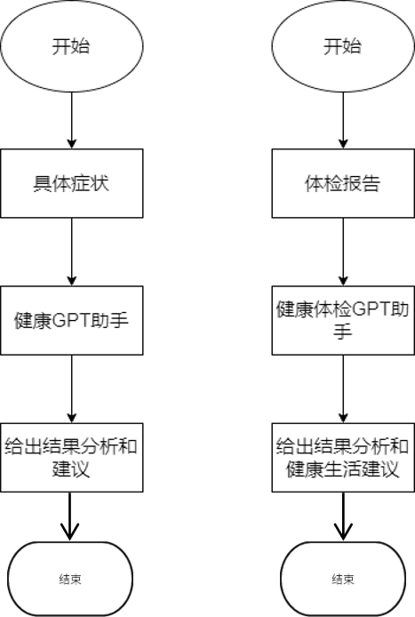
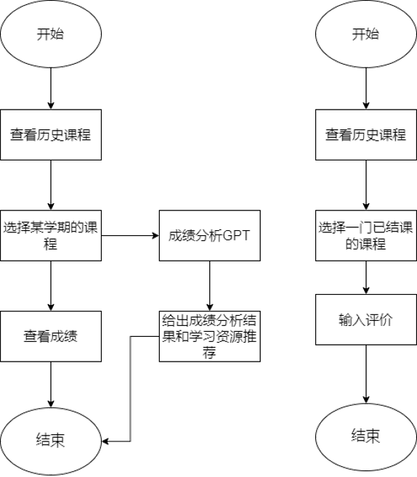
主要业务流程
校园生活
健康咨询
成绩分析
个人评价

Slide 15
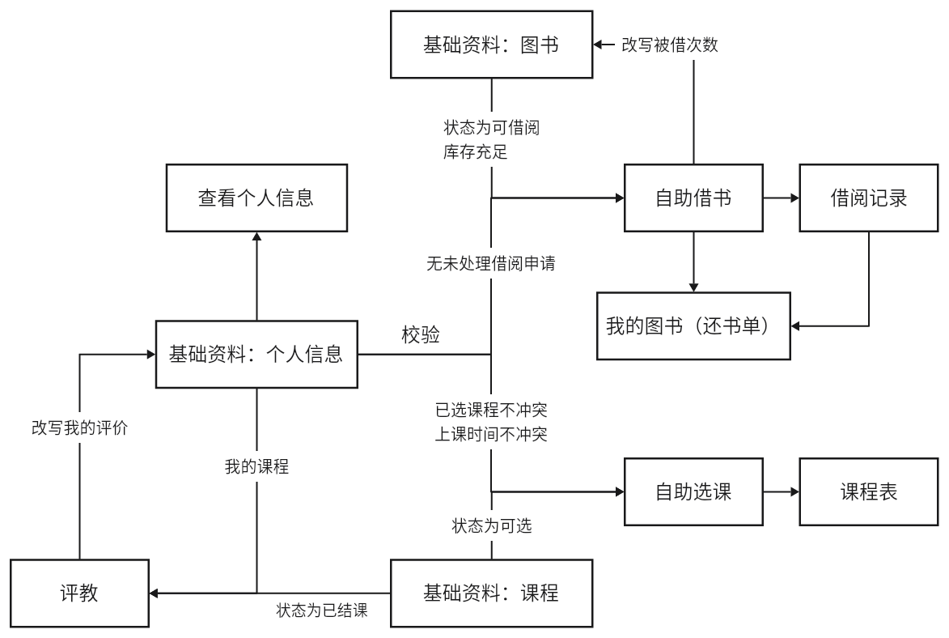
主要业务数据关系
自助借还业务：
个人信息中设置了“借阅次数”字段，书本中设置了“被借次数”、“书籍状态”字段。伴随着借书和还书，发生相应的调整。通过插件来实现。
借阅行为分析和书籍推荐：
借阅记录、个人信息基础资料 的“借阅次数”数据，书本中 “被借次数”数据是主要的考察内容。使用书籍推荐算法计算书籍推荐得分，为指定用户推荐图书。

Slide 16

PART 04
功能展示
Function Display

Slide 17
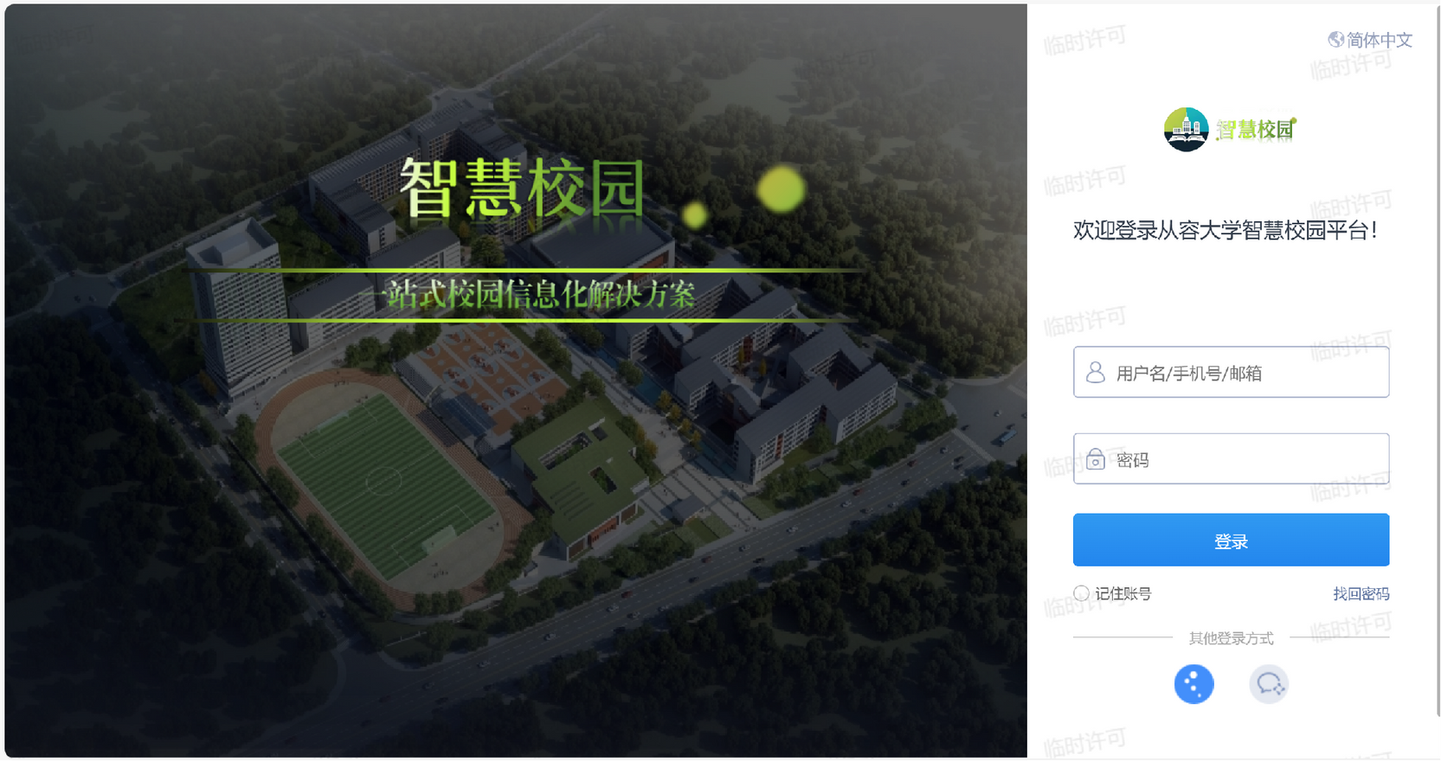
登录界面
登录页
绿色主题色
色调统一
团队logo

Slide 18
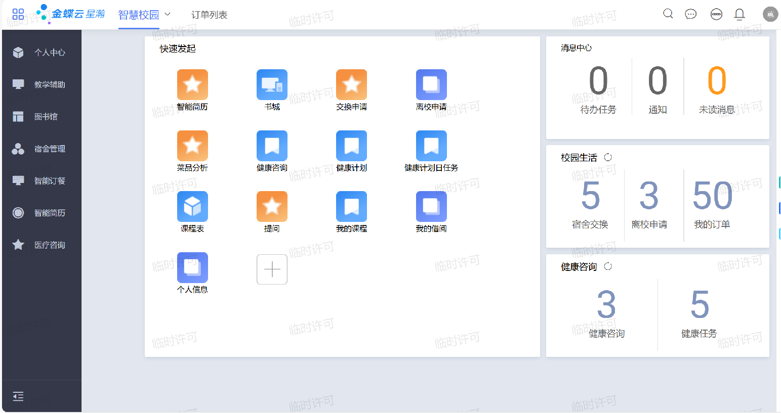
首页
首页菜单
美观合理
用户体验好

Slide 19
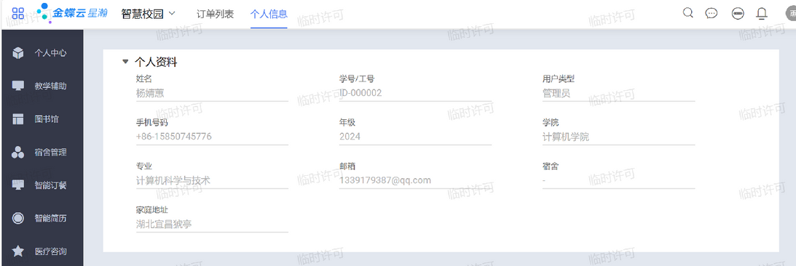
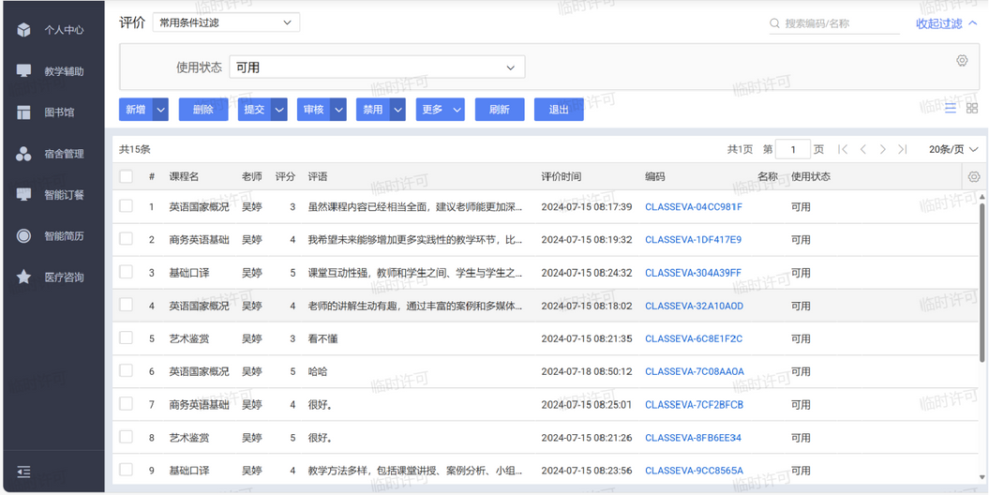
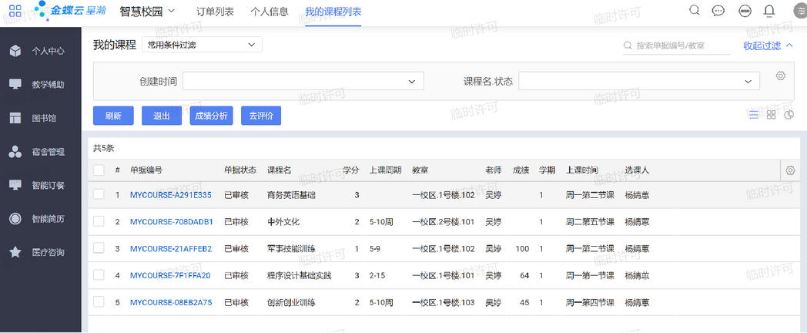
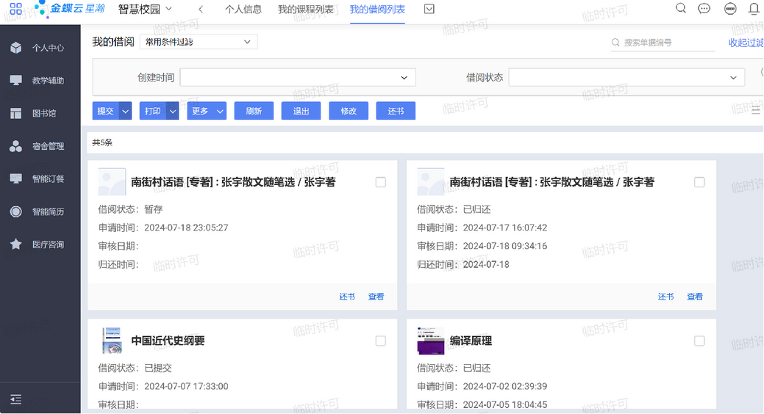
学生-个人中心
我的借阅
我的评价
个人信息
我的课程

Slide 20
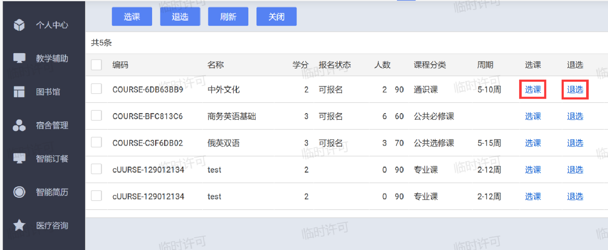
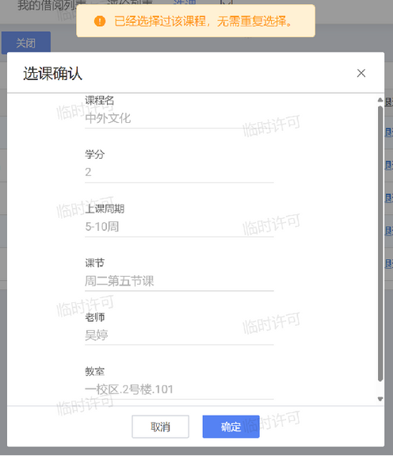
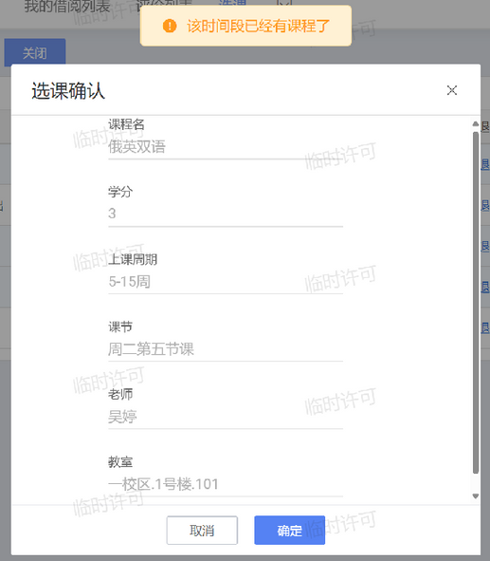
学生-自主选课
对可报名状态的课程选课
课程状态检验
时间冲突检验
重复选课检验
弹出选课弹窗

Slide 21
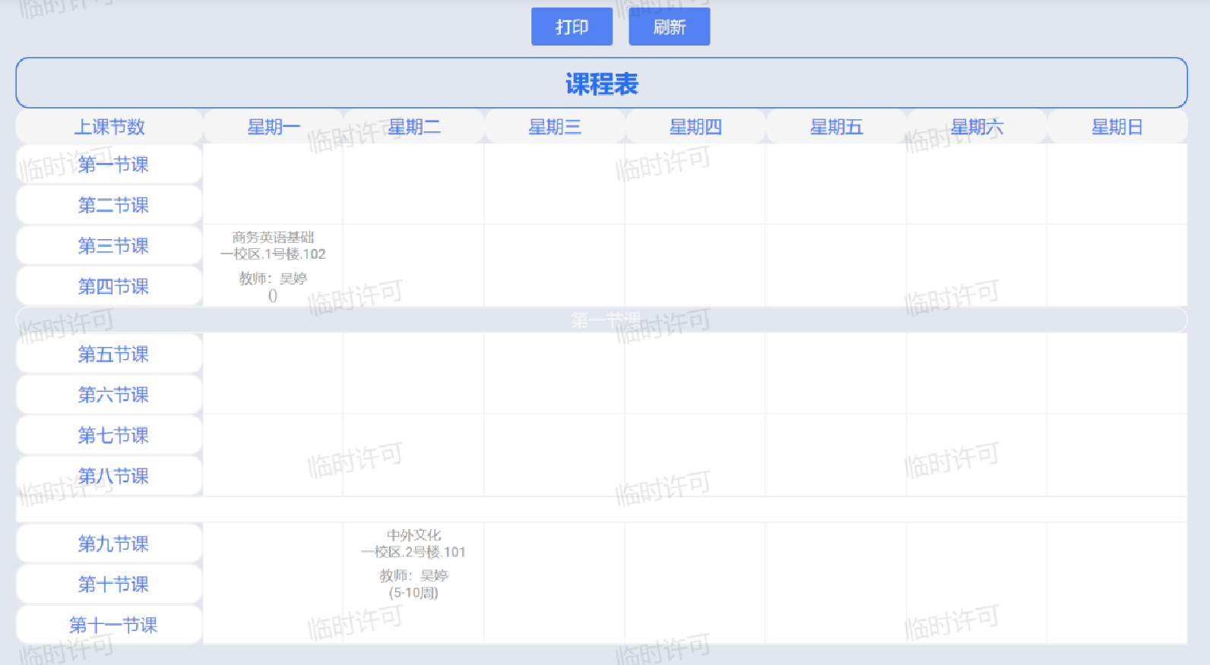
学生-课程表
自动生成课程表
选课成功可在我的课程里查看

Slide 22
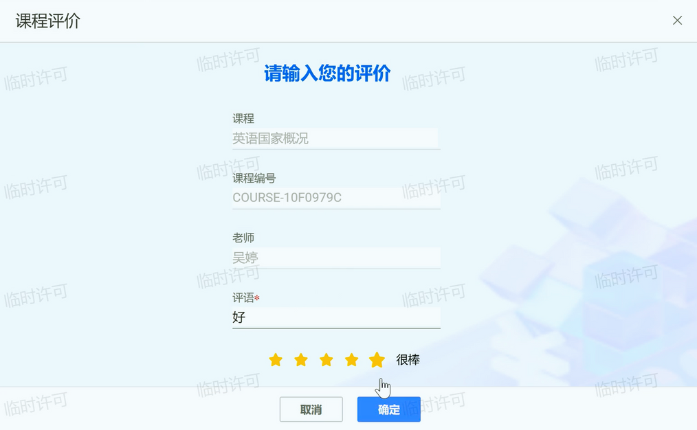
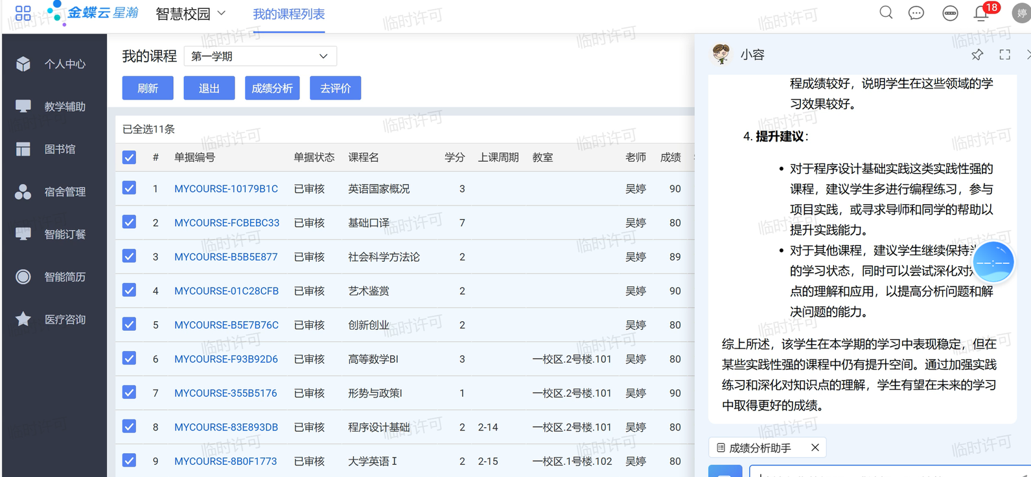
学生-成绩分析&课程评价
选择需要分析的课程，成绩分析助手会对成绩分布与绩点和课程表现进行分析，并给出提升建议
对于已结束的课程，学生可以自行评教，并在我的评价中查看已评价课程

Slide 23
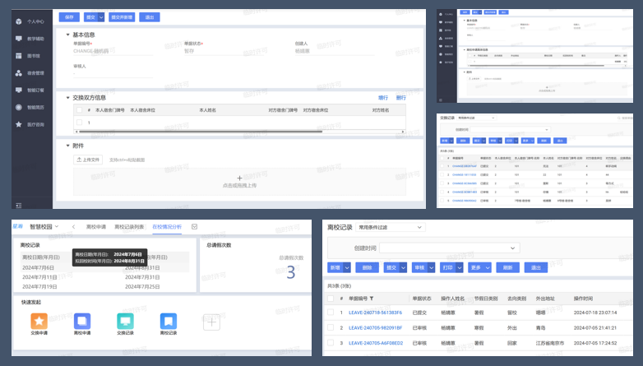
学生-宿舍管理
提交离校申请
查看审批进度
提交交换宿舍申请
查看审批进度

Slide 24

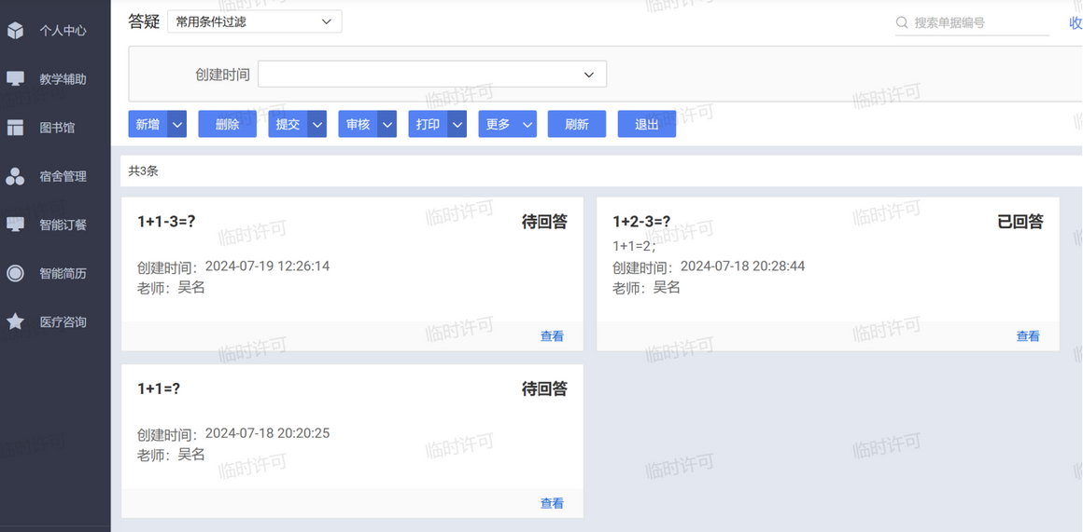
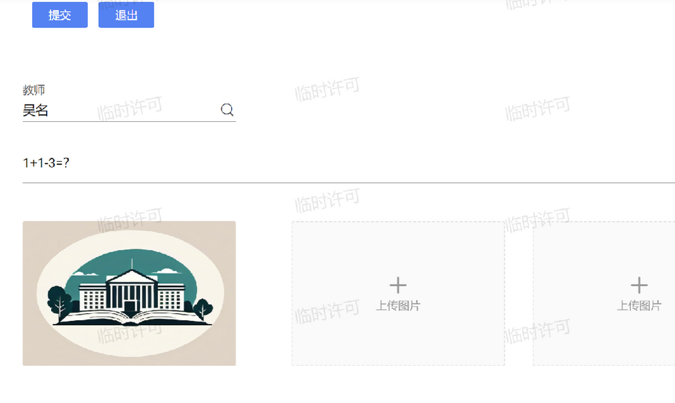


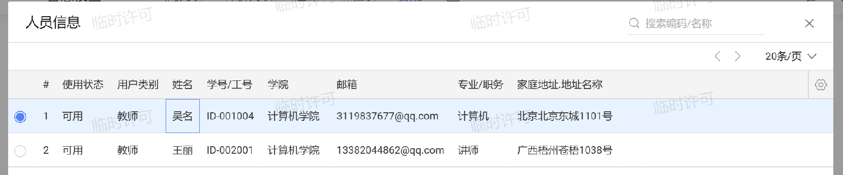

学生端提问成功可在答疑列表查看
教师端可在答疑列表中查看问题并给出解答
学生-提问&教师-答疑

Slide 25
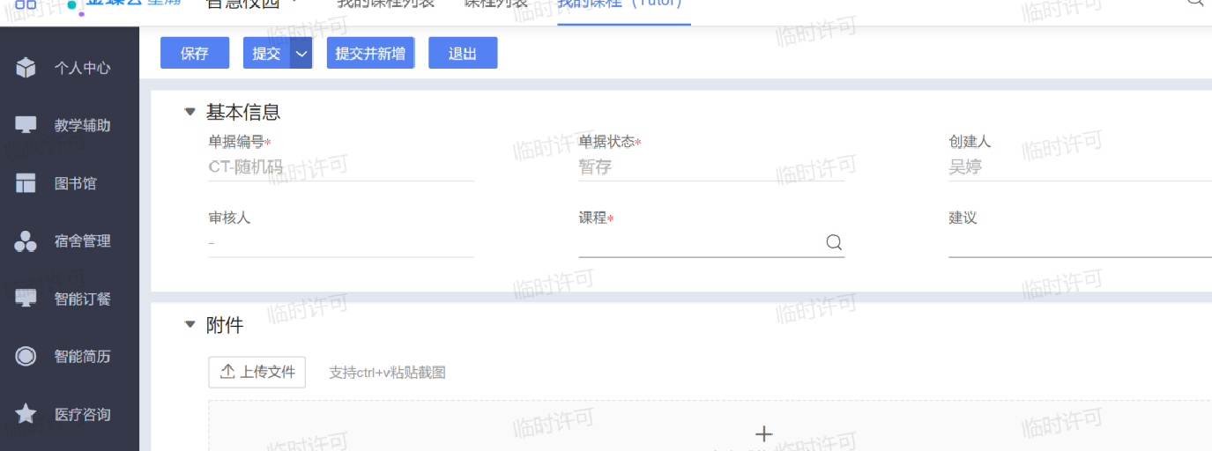
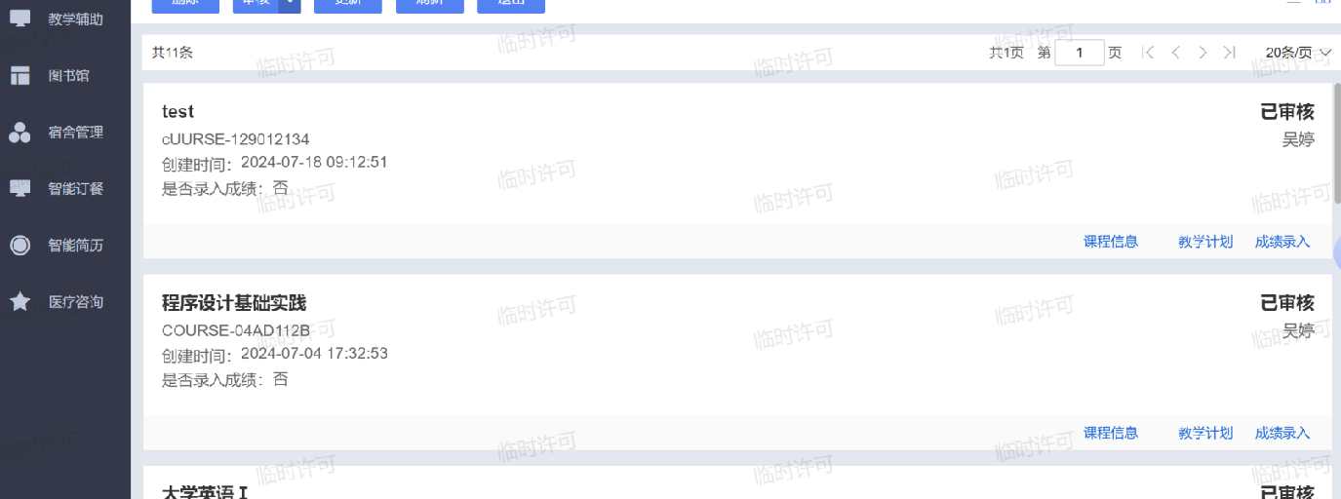
教师-创建课程
更新后的课程在课程列表里显示

Slide 26
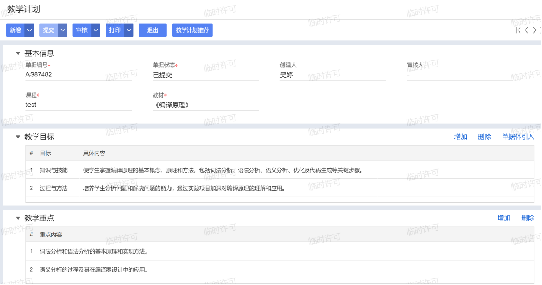
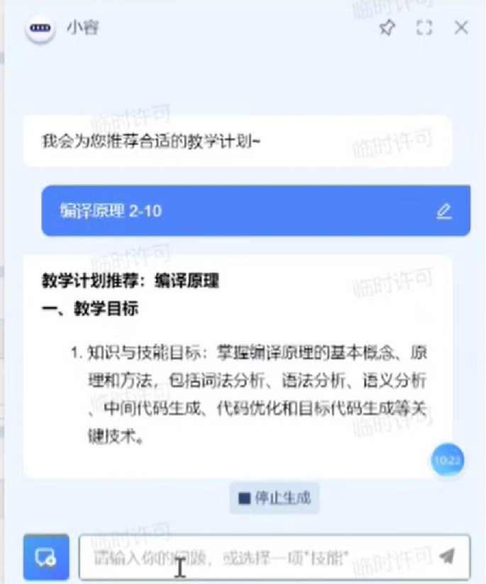
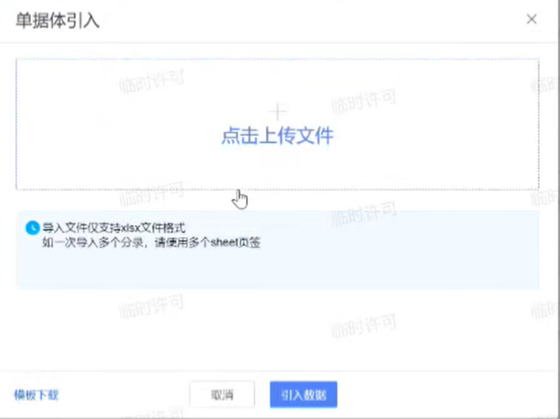
教师-教学计划
教学计划助手：根据课程内容自动生成教案，并填入单据体中
教学计划内容支持单据导入

Slide 27
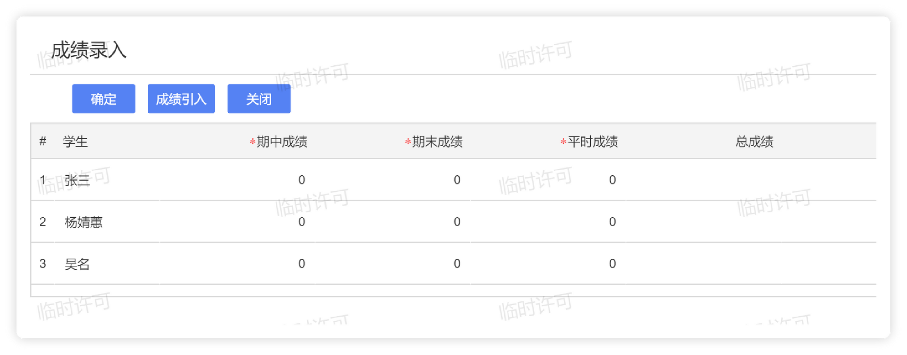
教师-成绩录入
根据期中期末平时成绩按比例自动计算总成绩

Slide 28
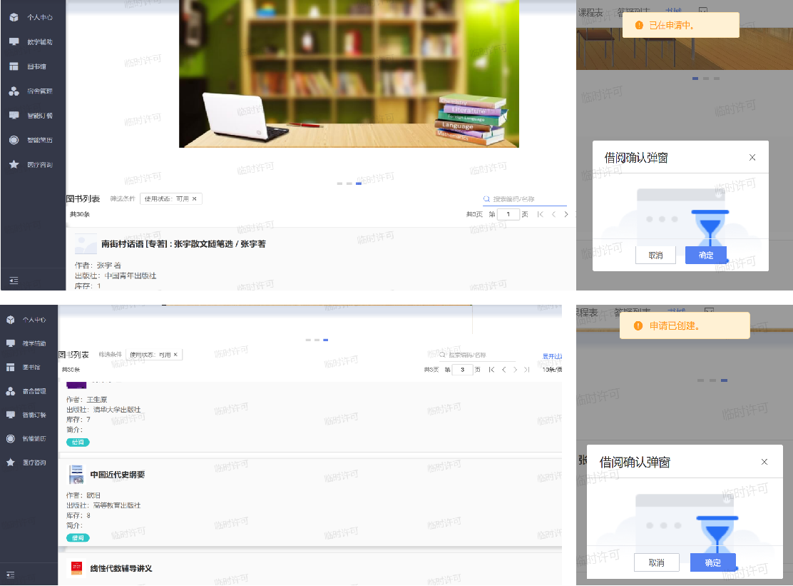
图书馆
查看书城
借书弹出确认弹窗
申请创建检验
申请状态检验

Slide 29
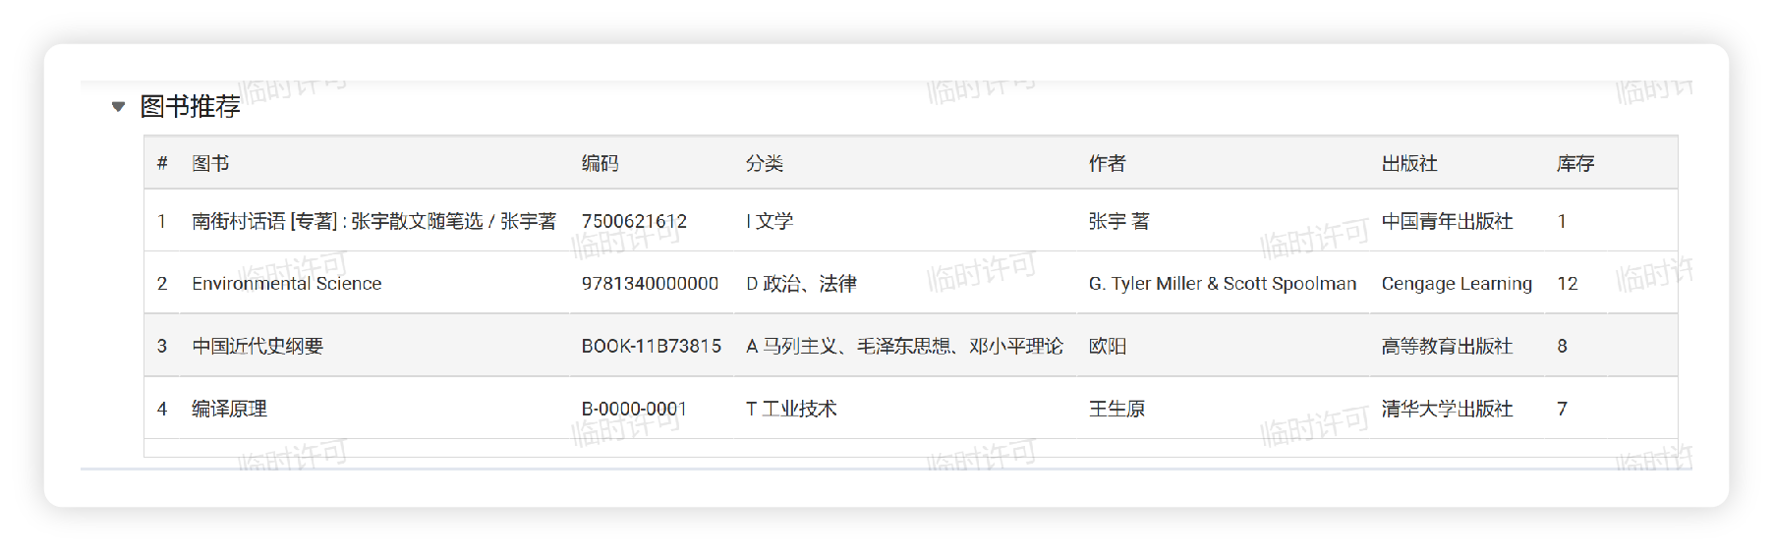
图书推荐
根据用户图书借阅历史，图书借阅次数，图书类别，使用余弦相似度计算用户之间的相似度。
计算图书得分: 综合考虑用户历史、图书流行度和图书类别,计算每本图书的推荐得分。
根据计算出的图书得分,为指定用户推荐前 top_n 个图书。
这个算法融合了基于内容的推荐和协同过滤的思想,利用了用户历史、图书流行度和图书类别等多种信息来提高推荐的准确性和个性化程度。

Slide 30
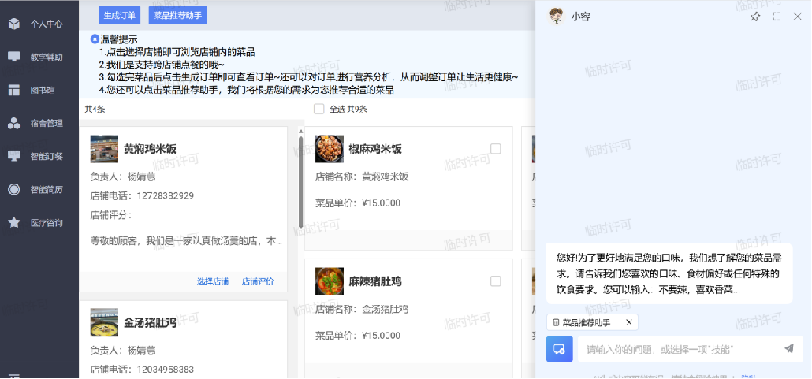

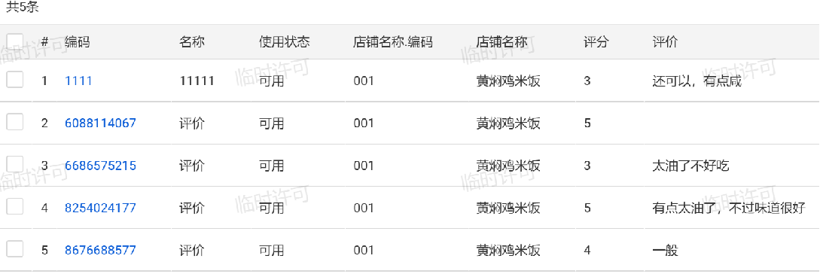

智能订餐
提供跨店铺订餐服务
菜品推荐助手：根据知
识库推荐食堂的菜品
查看店铺评价

Slide 31
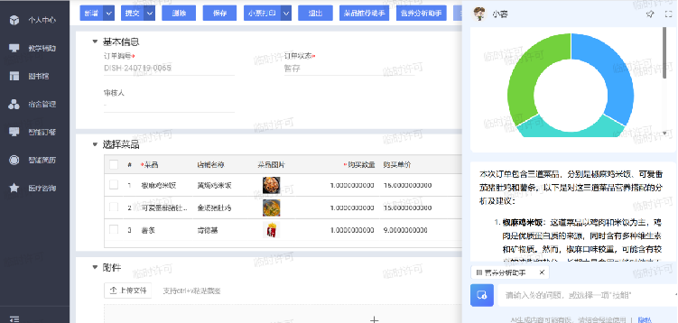
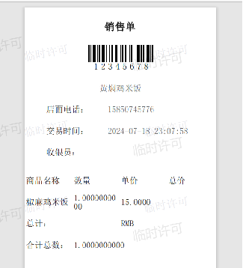
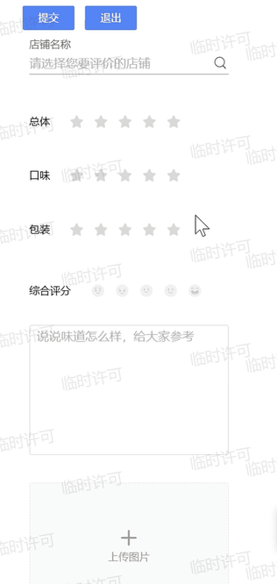
智能订餐
菜品分析助手：
根据已点菜品分析营养价值，并给出合理建议
订单完成后可以填写评价
店铺会根据所有评价生成总评分
点击生成订单，订单可编辑
提交订单后可以打印销售小票

Slide 32
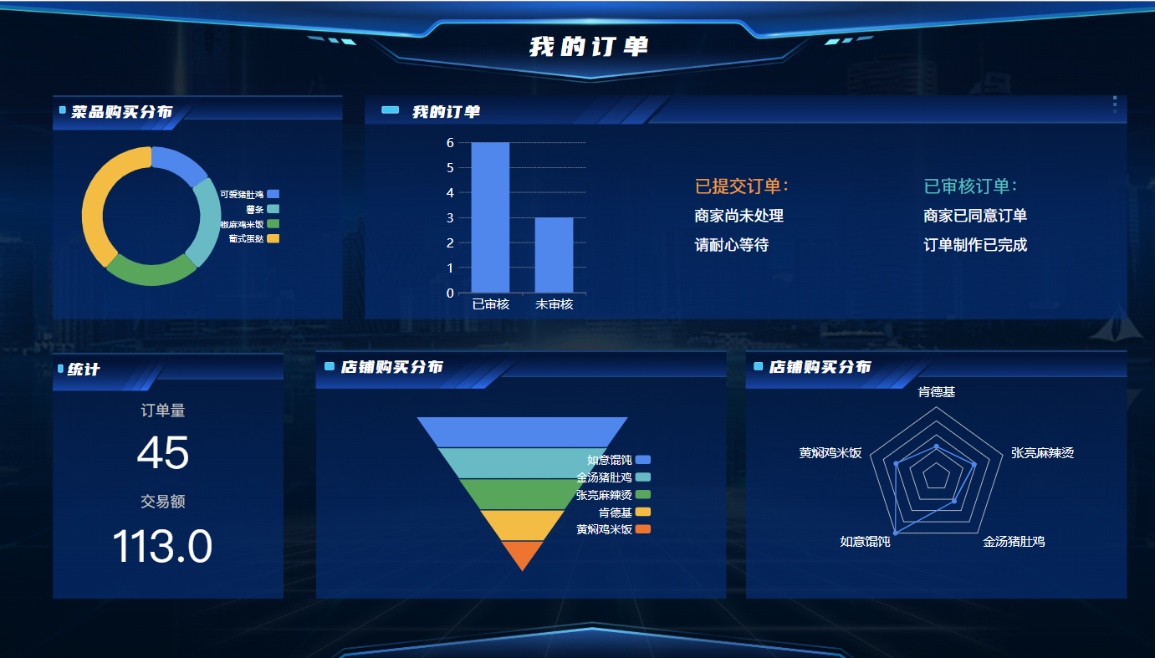
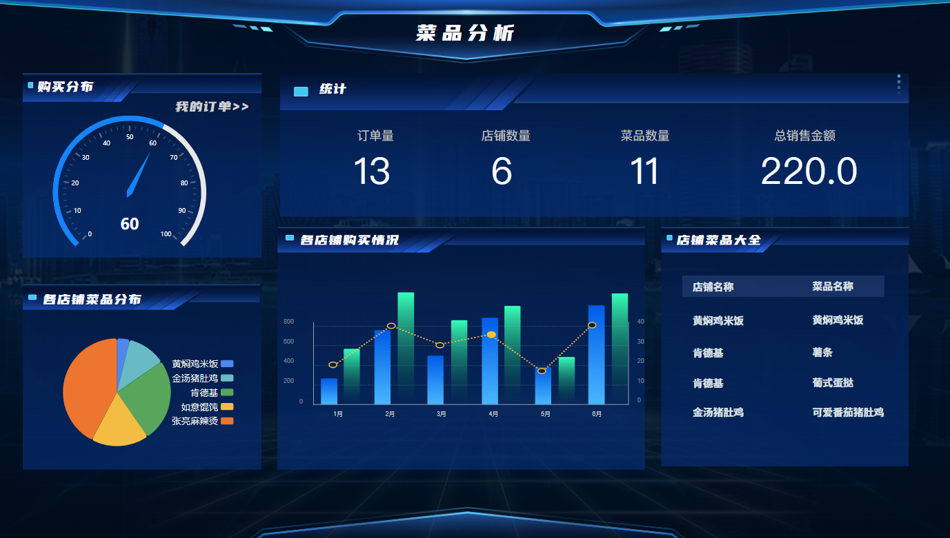
菜品分析
对用户和店铺的订餐数据进行分析
仪表盘两个页签支持切换
展示多元、直观的数据分析

Slide 33
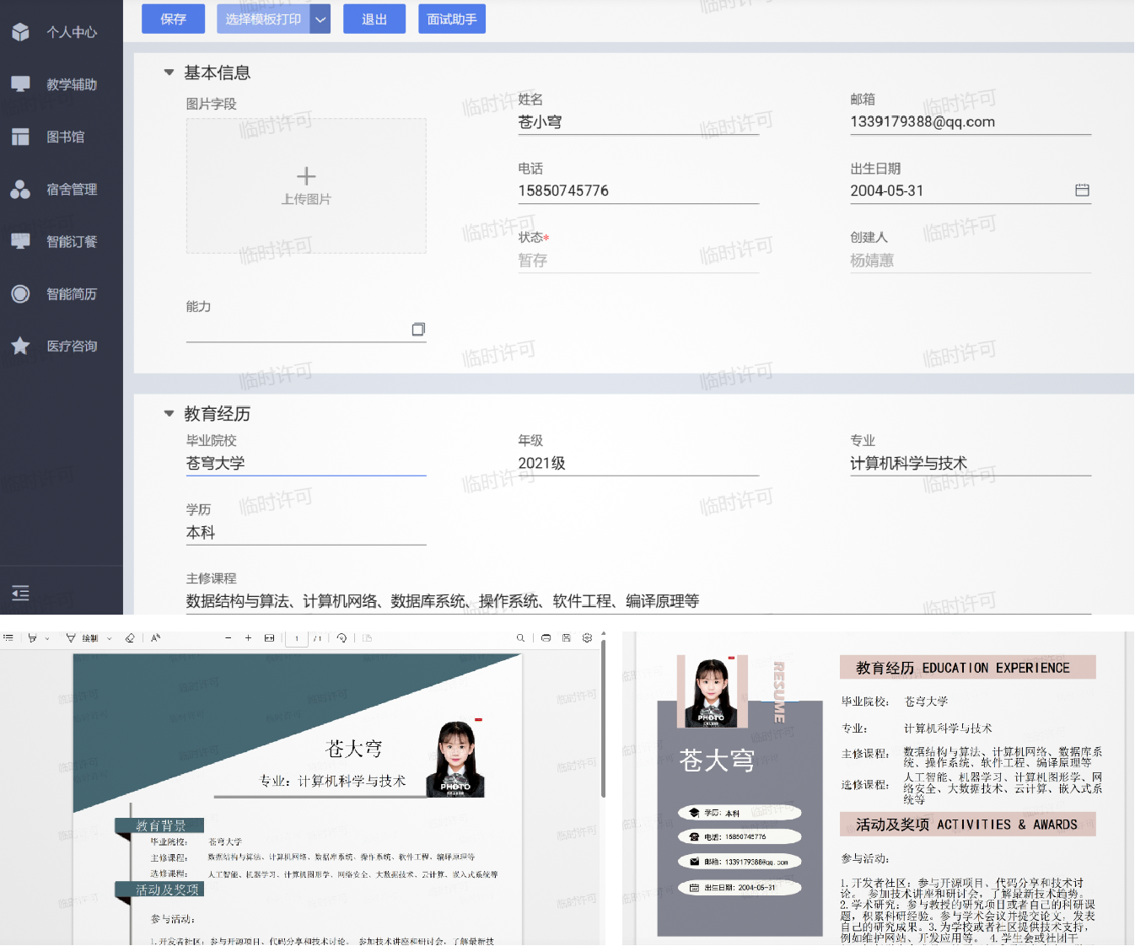
智能简历
编写简历
保存简历
选择不同简历模板
打印效果预览

Slide 34
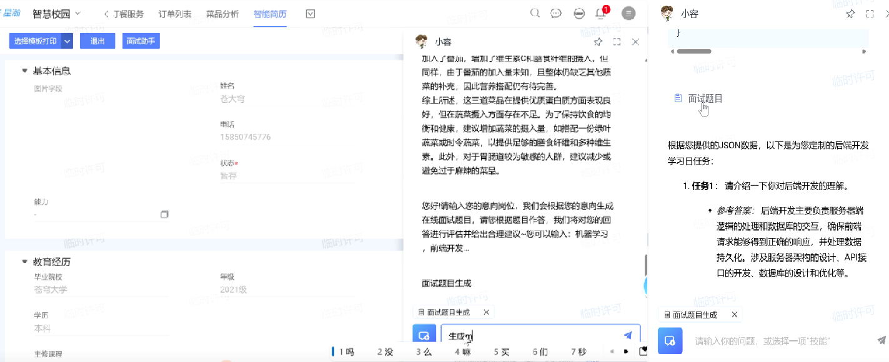
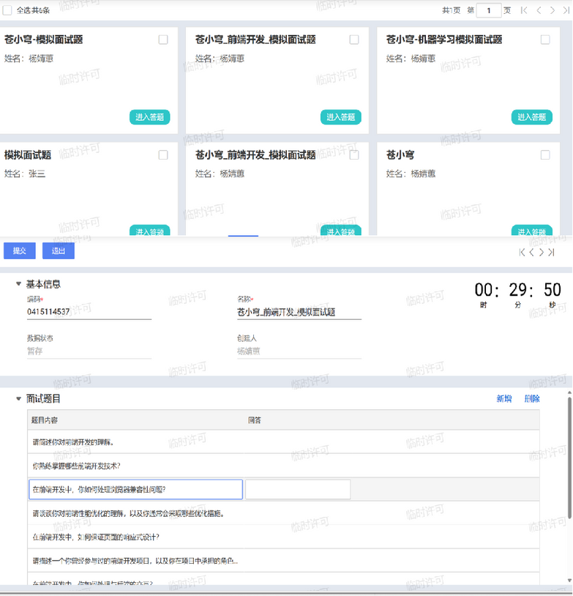
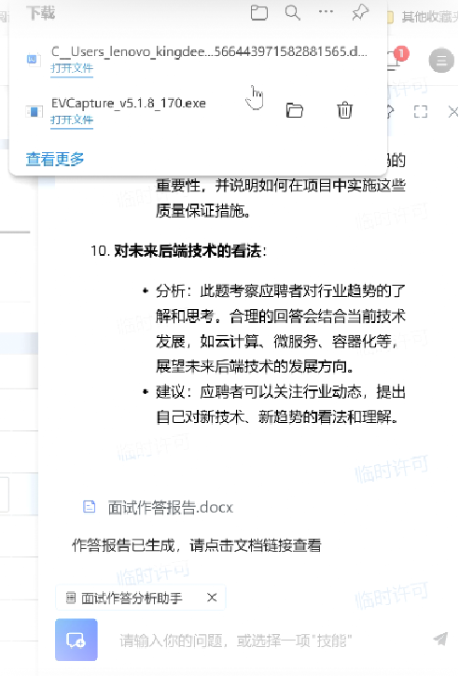
模拟面试
生成模拟面试题
进入答题 答题倒计时
面试分析助手：
根据作答情况进行分析，并生成可以下载的作答情况分析报告

Slide 35

健康咨询
填写病情症状，生成病情分析报告，给出吃药建议，并给予关怀

Slide 36



健康计划
根据体检报告做出健康评价
点击生成健康计划，
生成健康计划日任务，
将健康计划分配至每一天

Slide 37



移动端-主界面
应用对标PC端，保证数据同步。新增导航功能，生成最短路径。
加入校园群
校园百宝箱
校园资讯
个人信息查看
我的订单
我的课程
借书记录展示
我的评价

Slide 38




移动端-百宝箱
校园资讯·交通信息·开放时间·校园群

Slide 39


移动端-导航
最短路径推荐算法
是一种基于改进的Dijkstra算法的无向图最短路径解法。
通过邻接表来有效地存储和管理图的结构，利用优先队列（最小堆）来动态更新和处理顶点的最短路径信息。
每次从优先队列中取出当前距离起点最近的顶点，然后更新其相邻顶点的最短路径距离和路径。
有效地处理大规模图的路径搜索问题，并在发现最短路径后通过回溯重新构建出完整路径。

Slide 40
PART 05
创新价值
Innovative value

Slide 41

学生老师答疑对接
学生管理员事物对接
用户管理员订餐对接
完整知识体系
业务对接
创新价值
智能图书推荐
校园最短路径推荐
智能推荐算法
界面美观
交互友好
个性化
移动端
智慧管理
高效服务
时时更新数据
分析师生行为
智慧助手全覆盖
校园助手
成绩分析助手
菜品推荐助手
营养分析助手
模拟面试助手
健康计划助手

Slide 42
THANKS
一站式校园信息化解决方案
队伍：26013300 从容应队

